Slide 1
LC64 Piles et accumulateurs
Niveau: MP

Slide 2
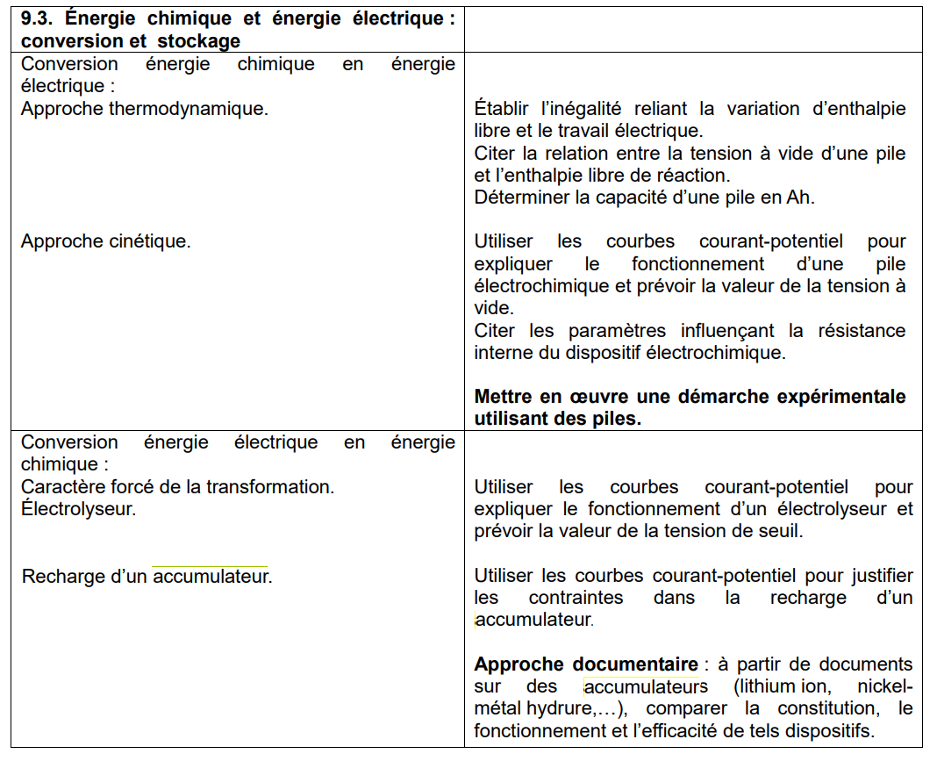
Programme

Slide 3
Expérience/ Élément imposé
Mettre en oeuvre une démarche expérimentale utilisant des piles. | accumulateur au plomb courbe I-E
Mettre en oeuvre des piles et des électrolyseurs. | Fabriquer une pile Leclanché électrolyse de l'eau et électrolyse d'une solution de Na+ Cl-
Mettre en oeuvre des mesures électriques dans un environnement électrochimique | mesures de tension ? dépendance en température ? | Vérifier la relation DrG = DrH - TDrS

Slide 4
Plan 1
File Rouge : Problématique du stockage d'électricité : étudier la batterie au plomb pour comprendre son utilité. Robustesse, fort courant d’appel,ect…
Thermodynamique des piles
Potentiel standard
Caractéristique d’un pile
diagramme i-E
Construction du diagramme
Etude d’un accumulateur au Plomb

Slide 5
Plan 2
fil rouge : accumulateur au plomb des batteries de voiture
I ) Transformation spontanée et piles électrochimiques
Présentation
Bilan thermodynamique élémentaire
Pile Leclanché…
II) Transformations forcées et électrolyseurs
Présentation
Etude thermodynamique
Etude cinétique (pour l’accumulateur au plomb)
III) Accumulateurs
Décharge de l’accumulateur au plomb (étude cinétique)
Caractéristiques (explication de la condition de réversibilité d’une transformation spontanée)
Calcul du rendement faradique de l’accumulateur au plomb

Slide 6
Biblio
protocoles sur l’accumulateur au plomb de zotero
protocoles leclanché zotero

Slide 7
Exo/Pb Classique de révision
exemples cours de Masson

